Slide 1

KHUDA
2022-11-30
KHUDA 데이터 비즈니스 정규 세션
[주식기사 감성분석을 통한 주식등락 예측]
[방제준, 임소영, 오찬세]

Slide 2
Contents
01
[분석 배경]
[분석 배경]
[분석 흐름]
02
[분석 과정]
[종목 설정]
[뉴스 제목 크롤링]
[LSTM 모델 적용]
[BERT 모델 적용]
03
[결론 및 한계점]
[결론 및 기대효과]
[한계점]

Slide 3
01
[분석 배경]
[분석 배경]
[분석 흐름]

Slide 4
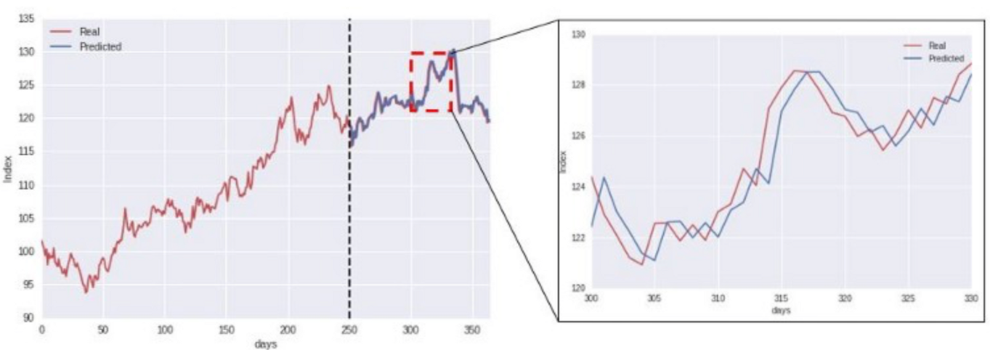
01 분석 배경
주가 예측 시 흔한 실수
주가 예측 모델이 다양하게 개발되고 있음.
빨간색 : 실제가격 / 파란색 : 예측가격
‘오늘의 주가는 어제의 주가와 같을 것이다’ 라고 예측한 것.
loss는 가장 작게 나오는 성능 좋은 모델이라고 나오겠지만, 의사결정에는 아무런 도움이 되지 않는 결과.
=> 다음날 주가를 예측하기 보다는 매도하는 게 맞는지, 매수하는 게 맞을지 예측하는 결과를 내는 것이 더 효과적이다!

Slide 5
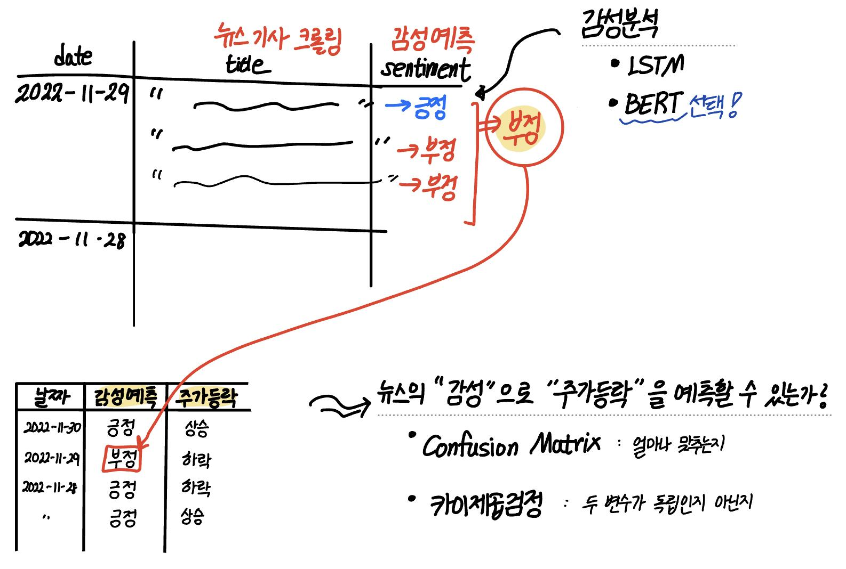
01 분석 흐름
연구 방법 및 흐름
뉴스의 ‘감성’으로 ‘주가등락’을 예측할 수 있는가?
날짜별 뉴스기사 크롤링
감성분석
LSTM
BERT (이 모델을 선택)
뉴스의 감성으로 주가등락을 맞출 수 있나?
Confusion Matrix
카이제곱검정
결론 및 기대방향
한계 및 향후과제

Slide 6
02
[분석 과정]
[종목 설정]
[뉴스 제목 크롤링]
[LSTM 모델 적용]
[BERT 모델 적용]

Slide 7




02 분석 과정 - 종목 설정
종목 설정
삼성 전자
카카오
포스코케미칼

Slide 8
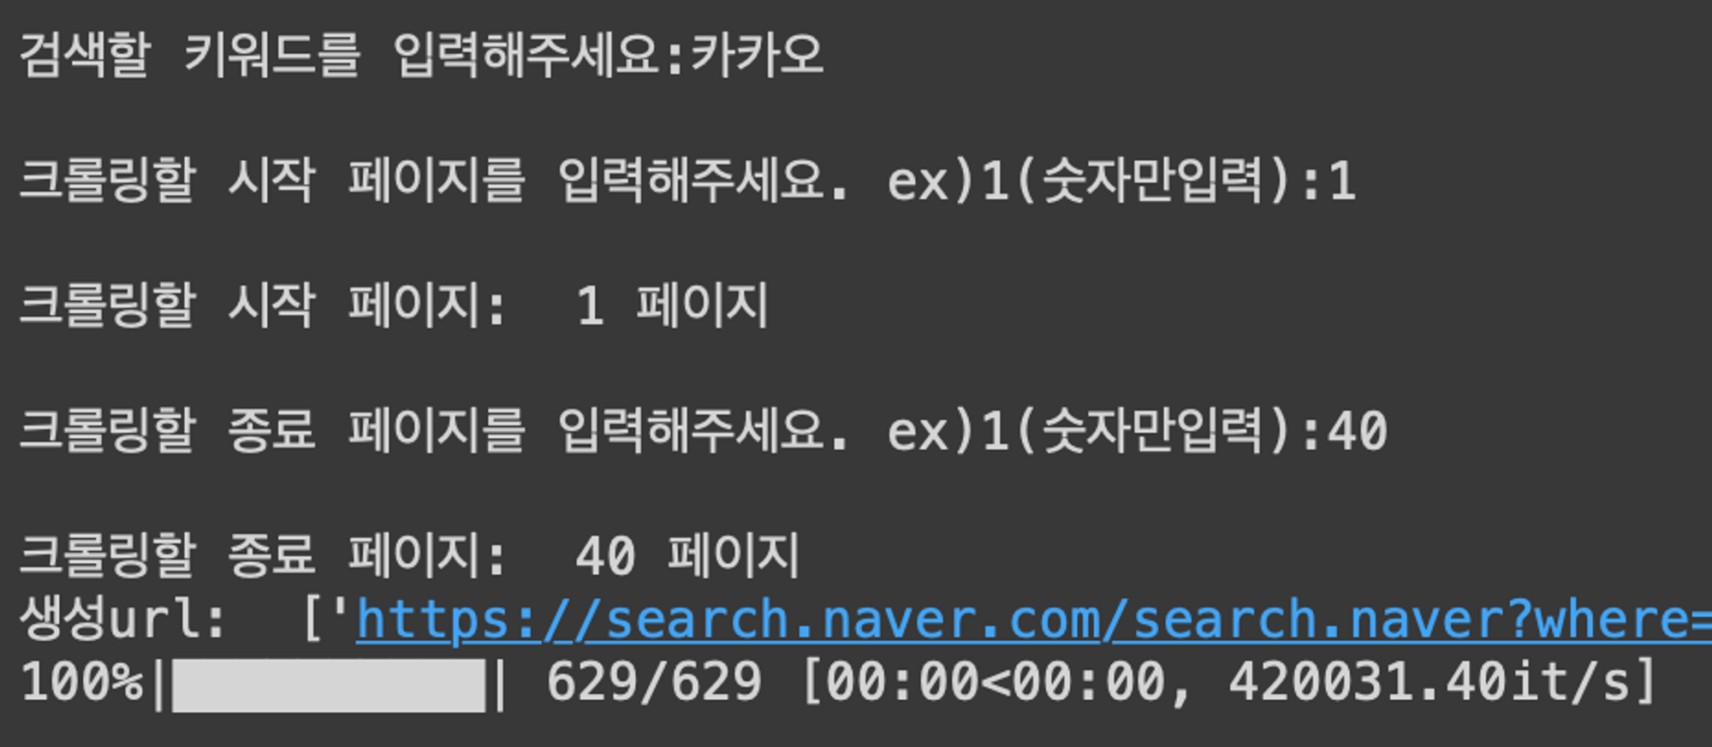
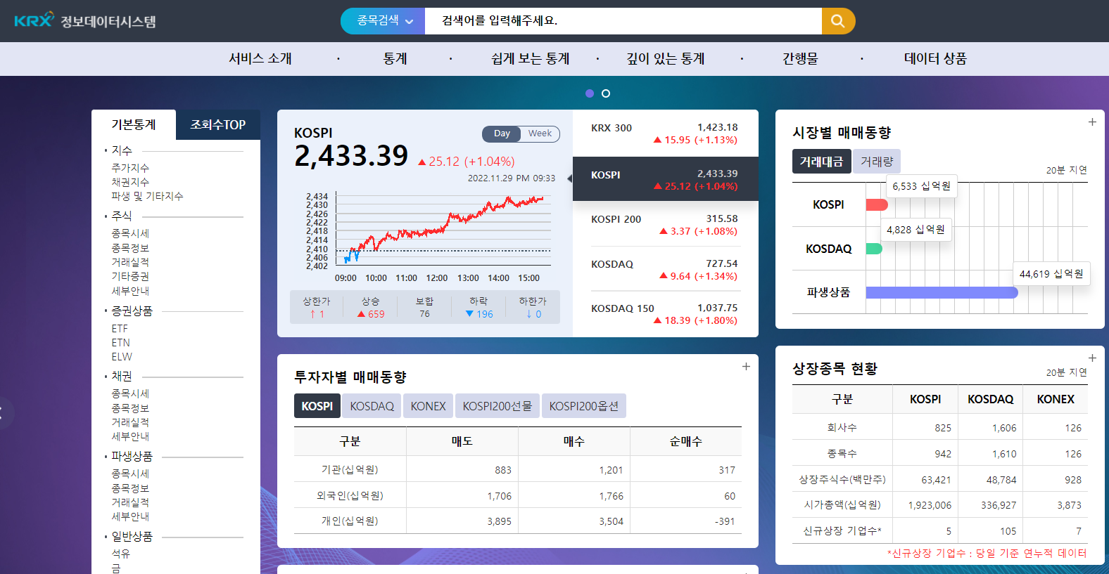
02 분석 과정 - 뉴스 제목 크롤링
뉴스 제목 크롤링
주식데이터
KOSPI 종가 데이터
- 한국거래소 KRX의 Marketdata
- excel or csv 형식으로 다운로드
검색할 키워드(여러개 가능)
시작 및 종료페이지를 설정 후 크롤링

Slide 9
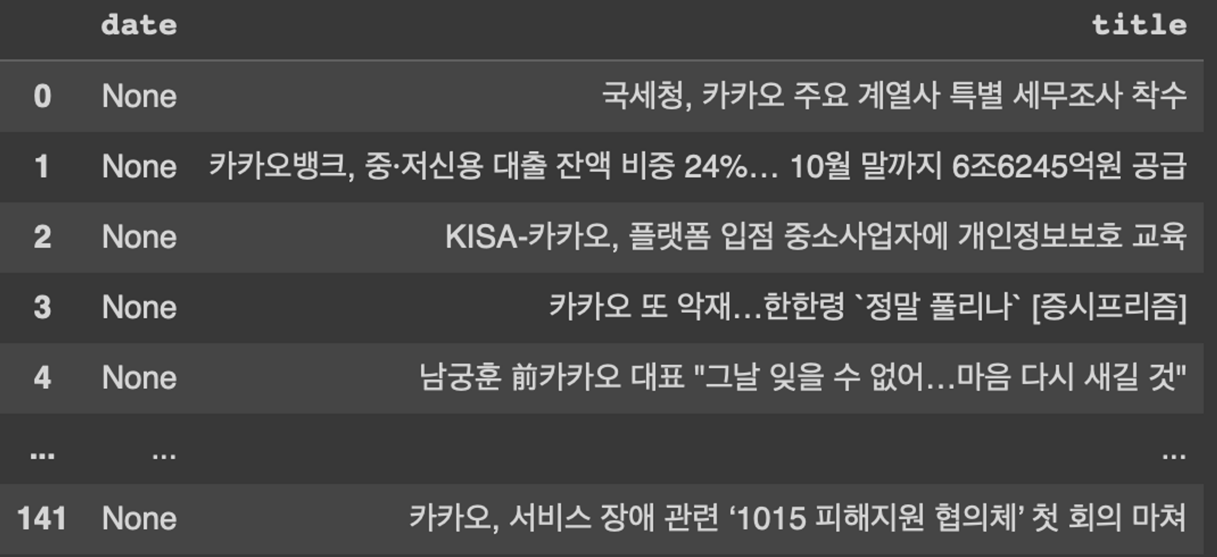
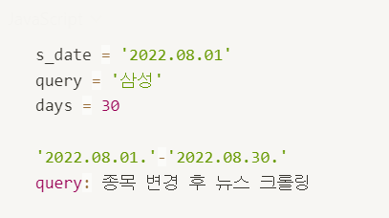
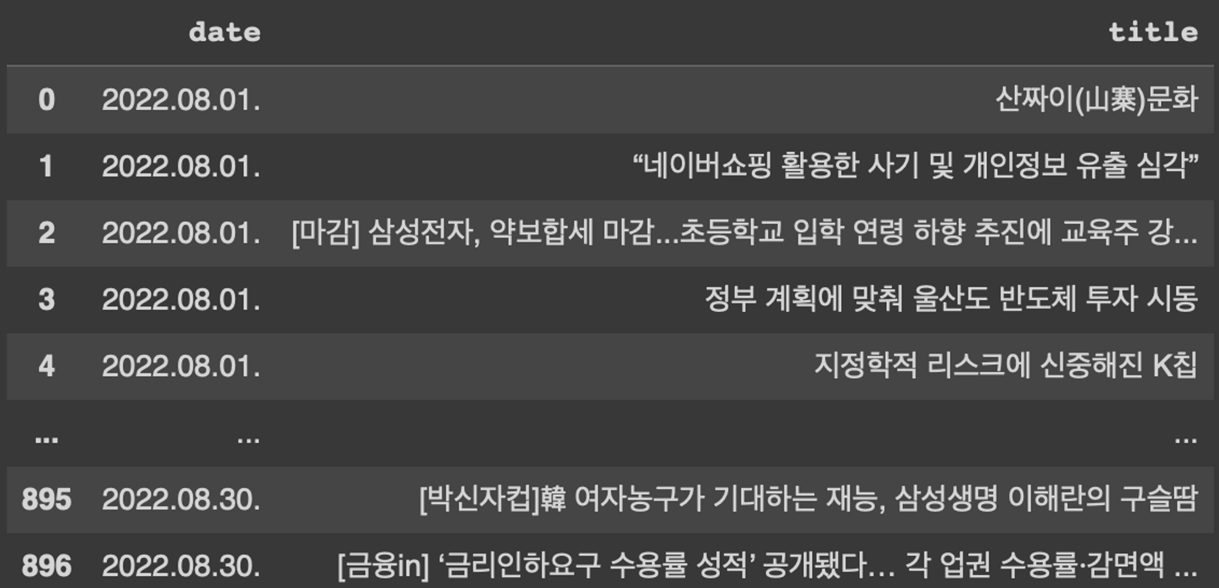
02 분석 과정 - 뉴스 제목 크롤링
<결과>
뉴스 제목 크롤링
하루당 뉴스 30개 : 날짜별 뉴스기사 개수의 적당성 유지 → 예측성 향상
3개월의 주가 변동 목표 → 장시간 소요 ⇒ 30일의 주가 예측 변동
<수정 후 날짜 포함한 데이터프레임>

Slide 10
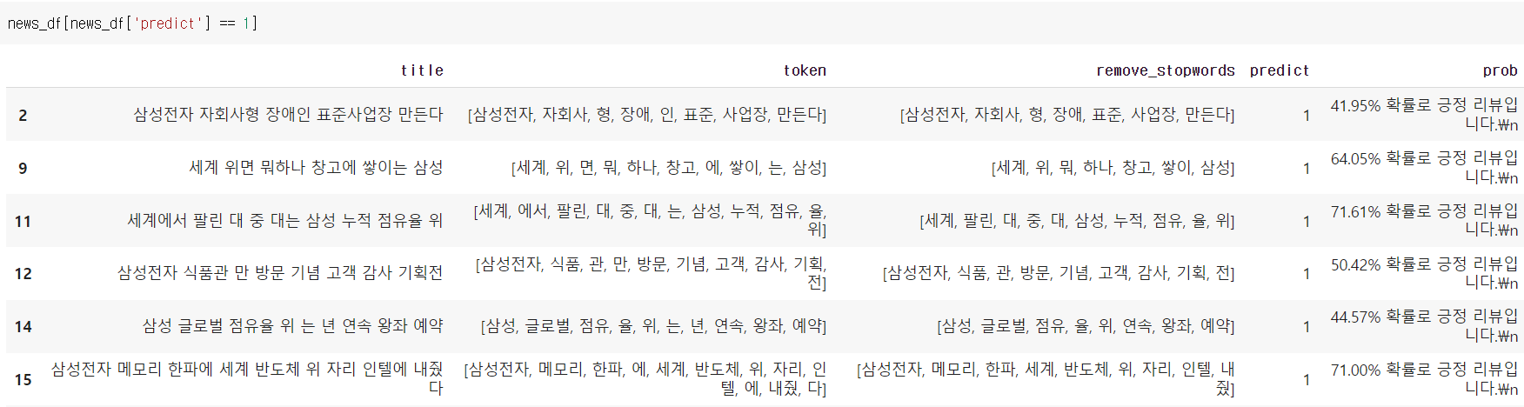
02 분석 과정 - LSTM 모델 적용
시도1 - 금융감성사전만 이용

Slide 11
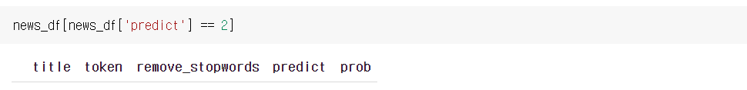
02 분석 과정 - LSTM 모델 적용
시도1 - 금융감성사전만 이용
긍정은 몇개 찾을 수 있으나, 부정을 하나도 찾지못하여 적합한 모델 x

Slide 12
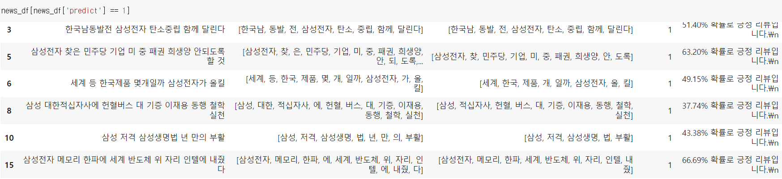
02 분석 과정 - LSTM 모델 적용
시도2 - 뉴스라벨링 데이터 + 금융감성사전
크롤링한 데이터 약 500개에 직접 긍정(1), 부정(2), 중립(0) 라벨링을 진행
직접 라벨링한 데이터 + sentiment corpus 데이터를 합쳐 모델 학습

Slide 13
02 분석 과정 - LSTM 모델 적용
시도2 - 뉴스라벨링 데이터 + 금융감성사전
긍정은 몇개 찾을 수 있으나, 부정을 하나밖에 찾지못하여 적합한 모델 x

Slide 14
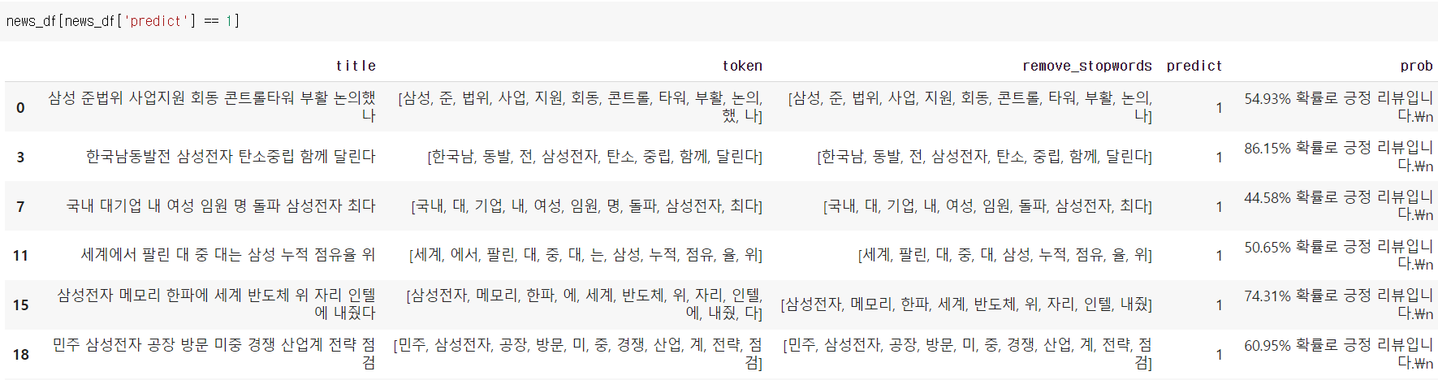
02 분석 과정 - LSTM 모델 적용
시도3 - 한국어감성사전 + 뉴스라벨링 데이터 + 금융감성사전
그나마 좋은 결과.
KNU한국어 감성사전을 찾음. 전처리 후에 이 데이터도 합쳐서 모델을 학습시킴.
**KNU한국어 감성사전 : 행복하-[긍정], 나쁘-[부정] 감성 단어 사전

Slide 15
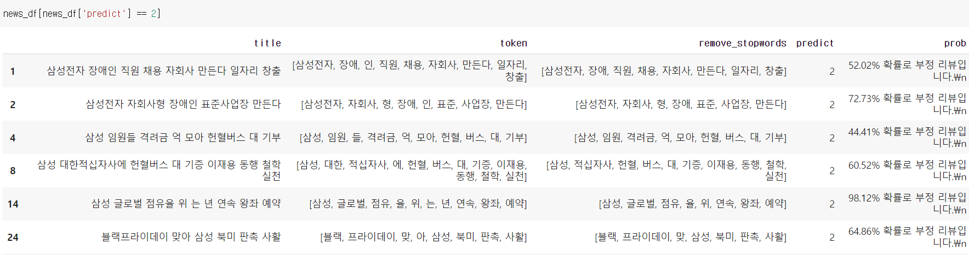
02 분석 과정 - LSTM 모델 적용
시도3 - 한국어감성사전 + 뉴스라벨링 데이터 + 금융감성사전

Slide 16
02 분석 과정 - LSTM 모델 적용
시도3 - 한국어감성사전 + 뉴스라벨링 데이터 + 금융감성사전
긍정, 부정 둘 다 잘찾음.
=> 제일 괜찮은 모델로 생각되어 정확도를 측정 해봄.
LSTM중 84%으로 가장 높은 정확도를 보임.

Slide 17
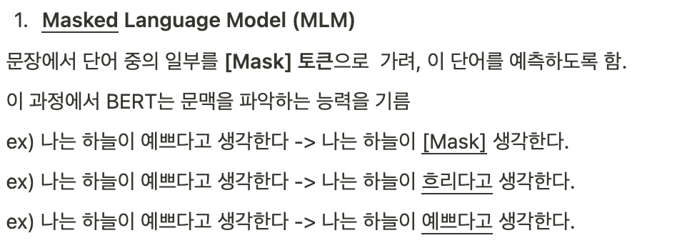
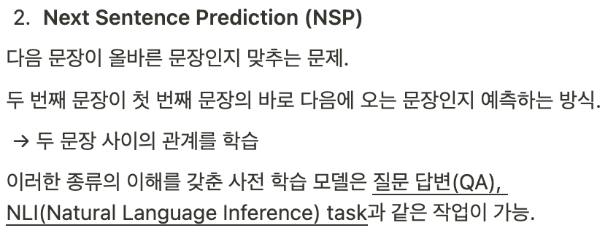
02 분석 과정 - BERT 모델 적용
BERT란?
Transformer (전이)
순환신경망의 경우 전의 결과가 후의 입력값으로 사용되기 때문에 전의 결과값이 나올 때까지 기다려야 함. (RNN 구조의 한계) 그러나 성능은 좋은데 너무너무 오래걸림
그러나 컴퓨터는 병렬연산이 가능함.
트랜스포머 구조로 나온
일론 머스크 OPEN-AI의 GPT
구글의 BERT (Bidirectional 양방향)

Slide 18
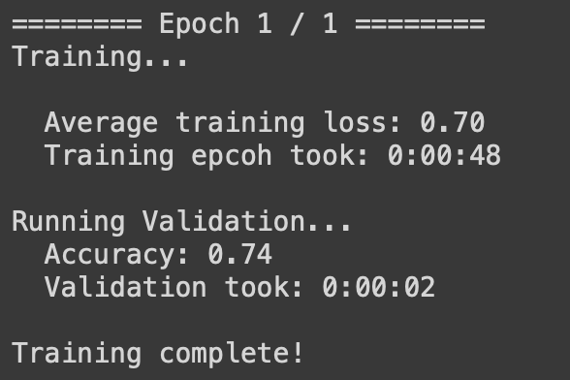
02 분석 과정 - BERT 모델 적용
BERT 모델 학습
한 번의 에포크로도 74%의 정확도 얻음.
과적합 방지를 위해 한 번만 학습시킴
BERT모델을 사용해 예측하기로 함!

Slide 19
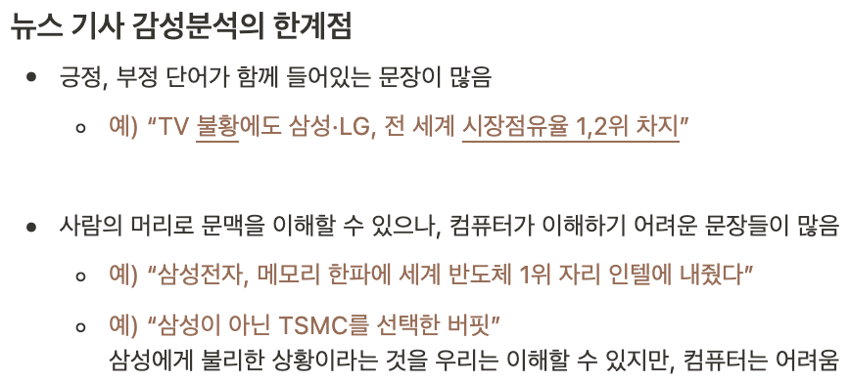
02 분석 과정 - BERT 모델 적용

Slide 20
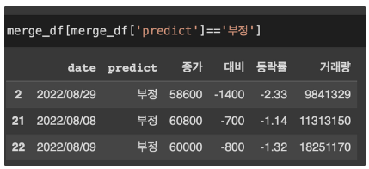
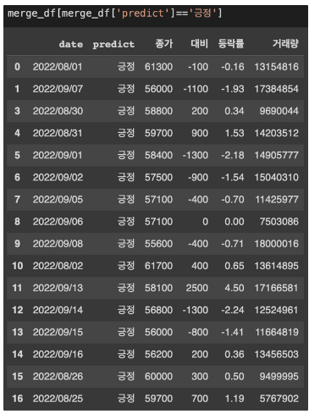
02 분석 과정 - BERT 모델 적용
크롤링한 뉴스들 적용해보기_시도 1
s_date = '2022.08.01'
query = '삼성'
days = 50
maxpage = '1'
[ 하루 10개 뉴스씩, 50일동안의 데이터 ]
하루당 기사 10개씩으로 예측을 하기엔 부족한 양이다.
부정인 데이터는 등락률이 무조건 하락임을 보이는 반면, 긍정인 데이터는 등락률을 잘 예측 못하는 것을 볼 수 있다.
=> 적합 x

Slide 21
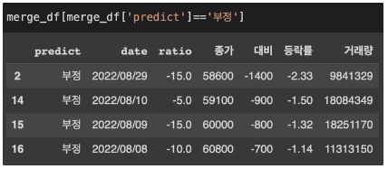
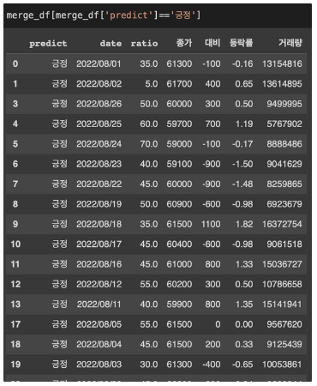
02 분석 과정 - BERT 모델 적용
크롤링한 뉴스들 적용해보기_시도 2
s_date = '2022.08.01'
query = '삼성'
days = 30
maxpage = '2'
[ 하루 20개 뉴스씩, 30일동안의 데이터 ]
데이터 개수를 늘려보니,
시도 1 보다는 부정 데이터의 비율이 높아짐.
시도 2도 부정인 데이터가 무조건 등락률이 하락이나, 여전히 긍정인 데이터는 등락률 예측이 어려움
=> 적합 x

Slide 22
02 분석 과정 - BERT 모델 적용
크롤링한 뉴스들 적용해보기_시도 3
s_date = '2022.08.01'
query = '삼성'
days = 30
maxpage = '3' (하루당 기사 30개씩)
가장 높은 정확도와 척도를 보임
=> 날짜별 뉴스 개수가 많을수록 더 예측을 잘 하는 경향이 존재
그러나 크롤링에 굉장히 시간이 많이 소요.
종목별로, 날짜별 기사 30개씩, 30일 간의 데이터를 수집하기로 함.
2022.08.01 ~ 2022.08.30(30일) 의 주가예측
각 날짜별 뉴스기사 개수가 너무 적으면 예측이 잘 안 되기 때문에 하루당 뉴스 30개씩을 가져오기로 함.
원래 3개월을 목표로 했으나, 크롤링에 너무 오랜 시간이 소요되어 30일의 주가를 예측하기로 함

Slide 23
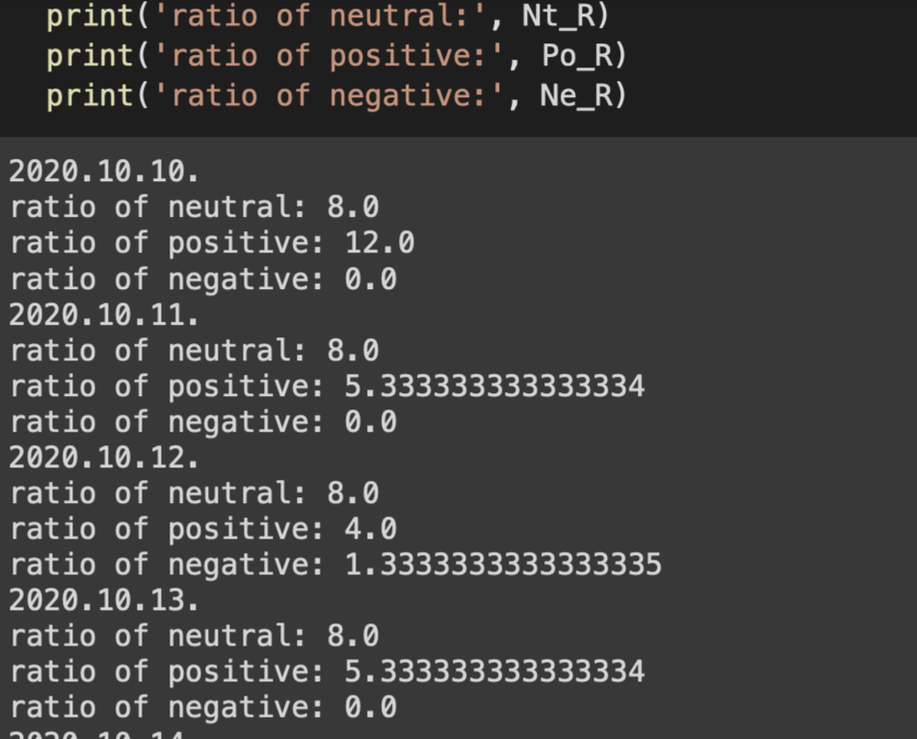
02 분석 과정 - BERT 모델 적용
모델의 감성 분류
다음과 같이 날짜별로, 뉴스 중에 각 감성(긍정,부정,중립)으로 예측한 것의 비율을 뽑아냄.
이때 긍정 or 부정만 판단할 것이므로 중립의 비율은 무시
부정의 비율이 굉장히 낮게 나옴.
선택한 BERT모델의 특성상(train할 때 데이터 특성, test를 위한 데이터 특성 등..), 부정보다 긍정의 비율이 다 높게 나오는 것으로 보임.
긍정이라 예측한 뉴스제목 중 부정적인 것들이 꽤 있지만, 부정이라 예측한 뉴스는 대부분 실제로 부정적인 것이었음.
=> 따라서 긍정 or 부정의 판단 방법을 다양하게 고민해봄.

Slide 24
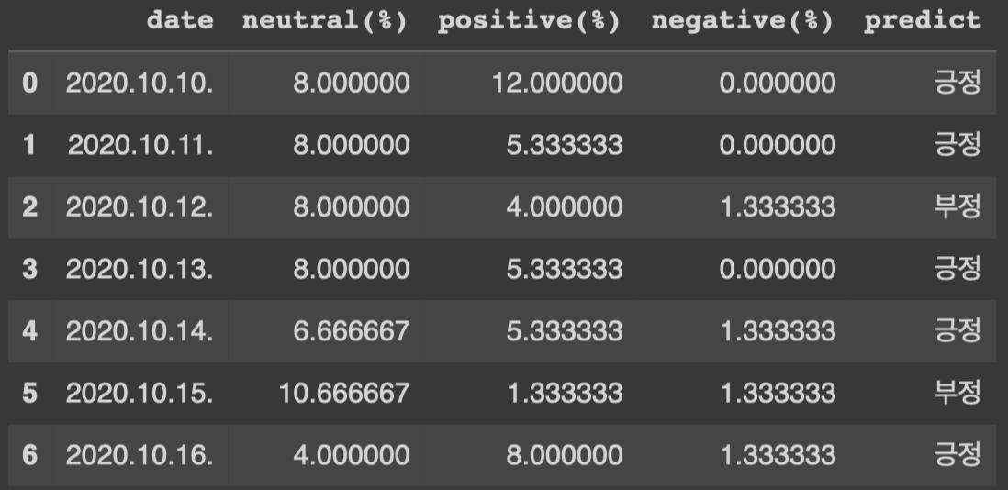
02 분석 과정 - BERT 모델 적용
1. 부정비율과 긍정비율의 비교
if ) (부정비율) x 4 > (긍정비율) ⇒ 부정 if ) (부정비율) x 4 < (긍정비율) ⇒ 긍정
=> 여전히 부정으로 예측하는 뉴스가 적게 나옴.

Slide 25
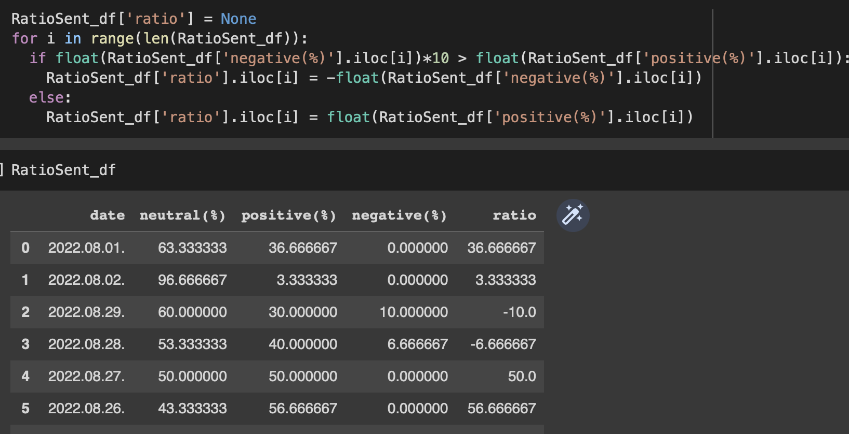
02 분석 과정 - BERT 모델 적용
2. 새로운 지수(지표) 만들기
감성지수(ratio, 감성비율)
‘부정’으로 예측한 것에 더 많은 가중치를 주도록 ratio를 설정함.
이를 주가등락을 예측하는 데 사용할 지수(지표)로 사용하고자 함

Slide 26
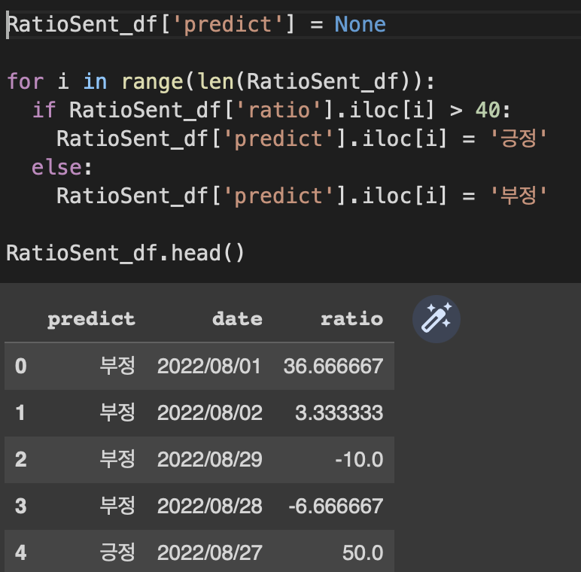
02 분석 과정 - BERT 모델 적용
긍정 or 부정 판단하기
예측값 판단에 이 ratio(감성지수)를 기준으로 함.
이 모델은 상대적으로 ‘부정’을 잘 예측하지 못하므로 (부정보다 긍정으로 예측한 뉴스가 훨 많음)
ratio > 40 ⇒ 긍정
ratio < 40 ⇒ 부정
으로 판단하고자 함

Slide 27
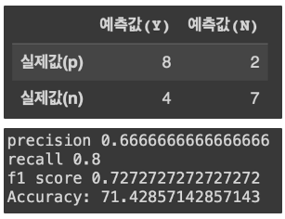

02 분석 과정 - BERT 모델 적용
모델 평가 방법 1. Confusion Matrics
Accuracy, Precision 등 평가
recall = True인 것 중에서 모델이 True라고 예측한 것의 비율
precision = True라고 예측한 것 중에서 실제 True인 것의 비율
accuracy = 예측이 맞은 것의 비율
f1 score = Precision과 Recall의 조화평균

Slide 28
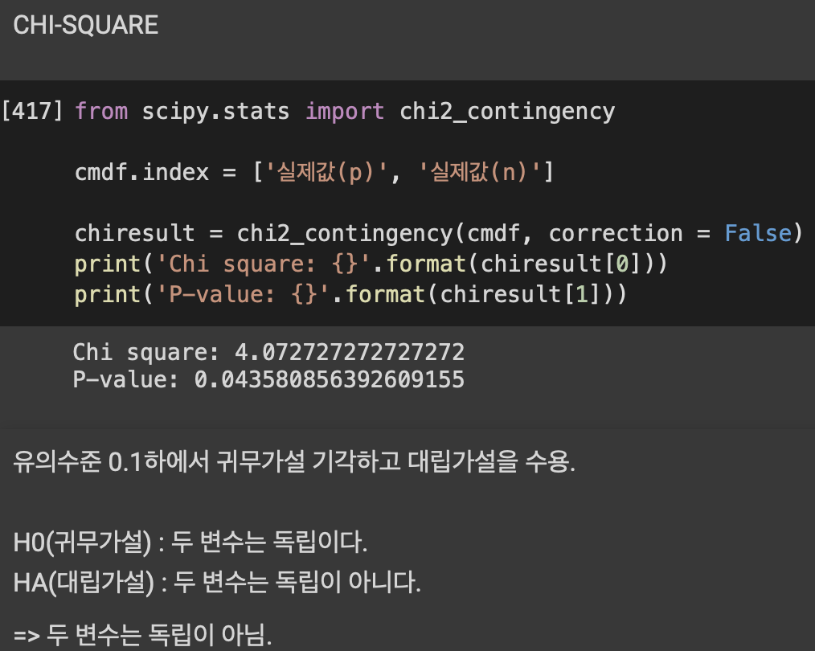
02 분석 과정 - BERT 모델 적용
모델 평가 방법 2. 카이제곱검정
가설검정 : 두 범주가 독립인지 아닌지, 카이제곱검정 진행
p-value : 0.0435
유의수준 0.1하에 p-value가 이보다 작기 때문에, 귀무가설을 기각하고 대립가설을 수용함.
결론 : 두 변수는 독립이 아님. 종속일 가능성이 크다.
=> 우리가 설정한 감성지수는 주가와 종속적인 관계에 있다고 볼 수 있다.

Slide 29
03
[결론 및 한계점]
[결론 및 기대효과]
[한계점 및 향후과제]

Slide 30
03 결론 및 한계점 - 결론 및 기대효과
결론 및 기대효과
뉴스의 감성분석만으로 주가등락을 판단하기 어렵지만, 감성지수와 주가등락이 어느정도 관계가 있음을 알아낼 수 있었다.
감성지수를 주가등락 예측을 하는 데에 필요한 여러 지표 중 하나로 활용함으로써 예측의 정확도를 높일 수 있다.
뉴스기사가 많을수록 좋은 예측을 보였다.

Slide 31
03 결론 및 한계점 - 한계점 및 향후과제
한계점
향후과제
결론 및 한계점
뉴스 기사 감성분석의 한계점
긍정, 부정 단어가 함께 들어있는 문장이 많아 컴퓨터 자체의 문장 문맥의 이해도 감소
뉴스 크롤링의 장시간 소요
하루당 뉴스 30개씩 크롤링 → 예측성 향상에 부족한 양
주가등락 예측 기간을 30일로 한정 → 더 긴 기간으로 예측 시 해당 모델의 결과 예측 불가
주가의 선반영
어떤 사건에 관한 뉴스 발생 전 해당 주가는 그 사건에 대해 이미 선반영
주가예측 결과의 변수 고려 부족, 타 변수에 의한 주가 변동 예상 불가
⇒ 이런 문맥을 잘 파악할 수 있는 방향으로 자연어처리 기술이 발전할 것
⇒ 더욱 많은 뉴스데이터와 더 긴 기간의 추세를 확인한다면, 더 좋은 성능을 보일 것으로 기대
⇒ 향후 주가예측은 선반영에 대해 더욱 고려해야 할 것

Slide 32
THANK YOU
Any Question?

Slide 33


Slide 34
